Slide 1
ПРЕЗЕНТАЦИЯ
ЭЛЕКТИВНОЙ ДИСЦИПЛИНЫ
«НАЦИОНАЛЬНАЯ ПОЛИТИКА И КОНФЛИКТЫ В СОВРЕМЕННОЙ РОССИИ»
Кафедра истории, политологии и социологии

Slide 2
Цель освоения дисциплины
формирование теоретических знаний в области исследования национальной политики в современной России и овладение базовыми навыками и технологическими приемами анализа этноконфликтных ситуаций

Slide 3
Задачи дисциплины
дать представление о связях между этничностью и политикой;
формирование целостного взгляда на природу и сущность национальных проблем
ознакомление с основными этнополитическими процессами в России
показать эволюцию национальной политики России в исторической ретроспективе;
раскрыть природу национальных конфликтов, выявить наиболее эффективные пути их разрешения

Slide 4
Для кого предназначена дисциплина?
обучающиеся направления подготовки
40.03.02 Обеспечение законности и правопорядка Профиль «Оперативно-розыскная деятельность»
по направлению подготовки 40.03.01 Юриспруденция «Государственно-правовой профиль», «Уголовно-правовой профиль», «Следственно-судебный профиль»

Slide 5
Что изучается в ходе освоения дисциплины?
особенности национального мировоззрения;
основные понятия и категории этнополитологии;
направления национальной политики в РФ;
этнополитические интересы российских народов;
природа идентификации этносов;
историческая динамика взаимодействия этносов в России;

Slide 6
Тематический план дисциплины
Тема 1. Проблемы национальной политики и конфликтов сквозь призму понятий
Тема 2. Национальная политика и конфликты в Российской империи и СССР
Тема 3. Этнополитические процессы в современной России
Тема 4. Анатомия национального конфликта
Тема 5. Этнические аспекты национализма
Тема 6. Миграционная политика в современной России

Slide 7
Как будут проходить занятия?
Теоретические опросы
Деловые игры
Круглые столы
Практикоориентированные задачи

Slide 8
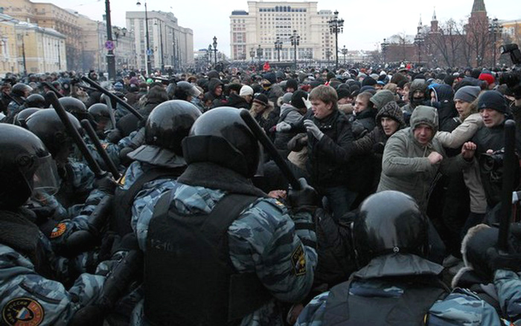
Значение дисциплины для дальнейшего обучения
Основные положения дисциплины могут быть использованы в дальнейшем при изучении следующих дисциплин:
Проблемы теории государства и права.
Философия.

Slide 9
Значение дисциплины для практической работы юриста
Умение отстаивать мировоззренческую позицию, учитывая национальные и культурные различия
Владение навыками терпимого отношения к культурным различиям во многонациональной среде
Знание основ этнополитологии, и потенциальных национальных конфликтов исторически существующих на территории России

Slide 10
СПАСИБО ЗА ВНИМАНИЕ!

